Slide 1
基于TunableHNSW的高性能向量搜索研究
ANNS 项目实验报告
2025秋 数据结构（H）
夏澄奕 24302010011

Slide 2
目录
项目总览
全局工程优化
有效优化策略
无效或负优化策略
测试数据

Slide 3
项目总览
项目背景与任务定义
TunableHNSW系统框架2

Slide 4
项目背景与任务定义
核心任务：从N个D维向量集S中，找到与查询向量q欧氏距离最近的10个向量。
挑战与对策：精确搜索成本过高，采用近似最近邻搜索（ANNS）。在召回率和搜索延迟之间寻找平衡，实现远优于O(N)的复杂度。

Slide 5
TunableHNSW系统框架
设计理念：模块化、可扩展的测试框架，支持参数与优化选项的灵活配置。
核心模块：
算法实现：HNSW.h, IVF.h, PQ.h, …
Solution配置：Config.h
部分测试指标：Metrics,h

Slide 6
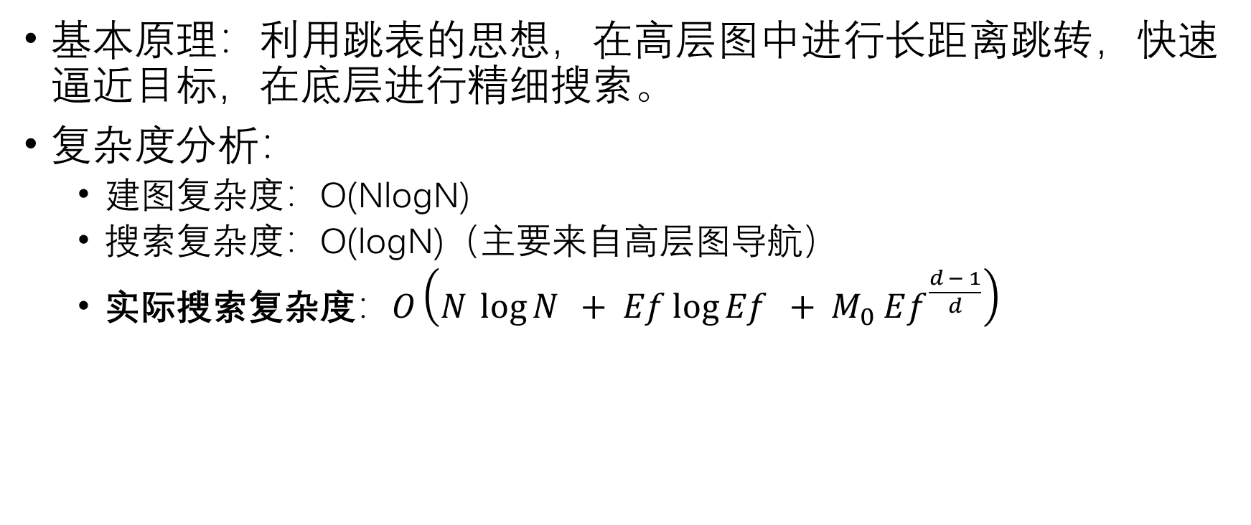
核心算法：HNSW
基本原理：利用跳表的思想，在高层图中进行长距离跳转，快速逼近目标，在底层进行精细搜索。
复杂度分析：
建图复杂度：O(NlogN)
搜索复杂度：O(logN)（主要来自高层图导航）
实际搜索复杂度：$O\left(N \log{N} + Ef\log{Ef} + M_{0} Ef^{\frac{d − 1}{d}}\right)$

Slide 7
全局工程优化

Slide 8
全局工程优化
SIMD指令集加速
图存储扁平化 vector<vector<Node>> → vector<Node>
内存预取：图导航过程中预取邻居节点的数据
多线程建图
启发式剪枝：基于RNG的建图中剪枝

Slide 9
有效优化策略
适应性Beam Search
std::pmr内存布局优化

Slide 10
有效优化策略：适应性Beam Search
引入动态早停机制，不完全使用固定的EfSearch参数，当前10个候选点经过一定循环次数都没有变化时直接返回这10个后选点。
搜索延时提升~-10%

Slide 11
有效优化策略：std::pmr内存布局优化
使用std::pmr::synchronized_pool_resource替代默认的系统堆内存分配，提高申请内存速度和内存局部性。
总体搜索延时提升~-30%

Slide 12
无效或负面优化
量化
倒排文件索引
高层BeamSearch

Slide 13
无效或负面优化：量化（PQ，OPQ，SQ）
PQ和OPQ优化即使增加rerank步骤都使搜索精度大幅下降。
根据Johnson-Lindenstrauss引理可以计算得所有维度压缩得量化方法在SIFT-1m和GloVe数据集上有损失上界92%和106%。
搜索性能损失~+40%
SQ16量化对搜索精度没有显著影响，延时增加~+200%。

Slide 14
无效或负面优化：倒排文件索引
尝试通过迭代K-Means聚类减少数据集大小，并对所有的候选的簇进行BF搜索。
由于SIFT-1m和GloVe数据集分布比较均匀，难以找到合适的K-Means参数使得对数据集做到很好的聚类。
尝试使用软聚类的方法，也使性能下降。

Slide 15
无效或负面优化分析：高层Beam Search
尝试将HNSW上层导航的贪心搜索替换为Exploration Factor较小的Beam Search，在进入第0层使从多个Entry Point开始搜索。问题在于：
高层的贪心导航已经可以导航到距离Query很近的向量，使用Beam Search不能引入更优的Entry Point。
高层导航的目的是为了快速逼近Query；而第0层的导航目的使为了找到绝对最优的10个向量，有一个扩散的过程。

Slide 16
测试结果

Slide 17
测试结果（Sift-1m / GloVe）
算法 | Build Time (s) | Search Time (ms) | Accuracy (%) | Layer 0 Search Time (%) | Average Distance Calculation
Brute Force | 0.56 / 0.53 | 129.07 / 132.05 | 100 / 100 | NA | NA
HNSW | 320.57 / 2766.08 | 0.45 / 2.89 | 99.30 / 99.44 | 94.73 / 88.45 | 200112.88 / 2186990.68
HNSW + Dynamic Search | 343.11 / 2762.14 | 0.54 / 2.35 | 99.01 / 99.13 | 94.86 / 97.96 | 199805.65 / 2182272.66
HNSW + OPQ8 | 396.31 / 2780.98 | 0.73 / 4.11 | 98.96 / 98.49 | 86.76 / 95.60 | 199933.72 / 2190428.08
HNSW + SQ16 | 335.21 / 2774.81 | 1.76 / 8.26 | 99.29 / 98.49 | 95.13 / 97.67 | 199630.58 / 2184929.68
HNSW + IVF | 8.39 / 12.08 | 1.85 / 6.37 | 85.48 / 72.71 | 2.33 / 2.20 | 3161.53 / 4275.26
HNSW + PMR | 317.93 / 2635.42 | 0.47 / 3.09 | 99.32 / 99.43 | 95.23 / 98.54 | 199481.95 / 2186556.45

